Slide 1
クラス型変数と構造体型
intやdoubleのような基本型以外にも型はある
→ クラス型，構造体型 など
（正確にはintやdoubleも構造体型になる）
主に使うクラス型と構造体型について
どれくらいの種類があるのか？・・・たくさん
自作したクラスも一つのクラス型として利用ができる
オブジェクト指向的にはとても大切な部分
クラス型と構造体型は何が違うのか？
基本的な部分では同じ

Slide 2
クラス型・構造体型データの概念
基本的な考え方
Ｃ言語などでいうintなどの型や変数は，データとして値のみを保持している
int a = 10;
Ｃ＃のクラス型では，データだけでなく，動作も保持している
・文字列を表すString 型（クラス型）は，「文字列の値」だけでなく， 例えば「その文字列のなかで'Z'の位置を探して」といった動作も持っている
・画像を扱うBitmap型（クラス型）は「各画素の値」，「横幅の値」，「縦幅の値」 といった値だけでなく，「(x,y)座標の色を教えて」とか「(x,y)座標の色をこの色にして」 といった動作も持っている

Slide 3
まずは，習うより慣れろ
画像データを読み込んで，色を白黒化するコードを書いてみる
Bitmap bmp = new Bitmap("hogehoge.png");
int width = bmp.Width;
int height = bmp.Height;
for( int i = 0 ; i < height ; i++ ){
for( int j = 0 ; j < width ; j++ ){
Color colin = bmp.GetPixel(j,i);
int red = colin.R;
int green = colin.G;
int blue = colin.B;
int gray = (red+green+blue)/3;
Color colout = Color.FromArgb(gray, gray, gray);
bmp.SetPixel(j, i, colout);
}
}
bmp.Save("hogehogeout.png");
まずは，Mainメソッドのなかに上記のコードを書いてコンパイルしてみよう

Slide 4
コンパイルできなかったと思います
なぜでしょうか？
BitmapとColorが含まれる名前空間が分からないからです
Ｃ＃で予め使えるクラス型データは，何らかの名前空間内にあります
名前を考えたときに，例えば「鈴木さん」だけでは，誰のことか分かりません，
「鈴木太郎さん」あるいは「沼津高専のＥ科の１年生の鈴木太郎さん」というように一意にその本人を特定できるようにする必要があります。
これが名前空間の考え方です
BitmapとColorはどの名前空間に属するか？
→ マニュアルを確認しましょう

Slide 5
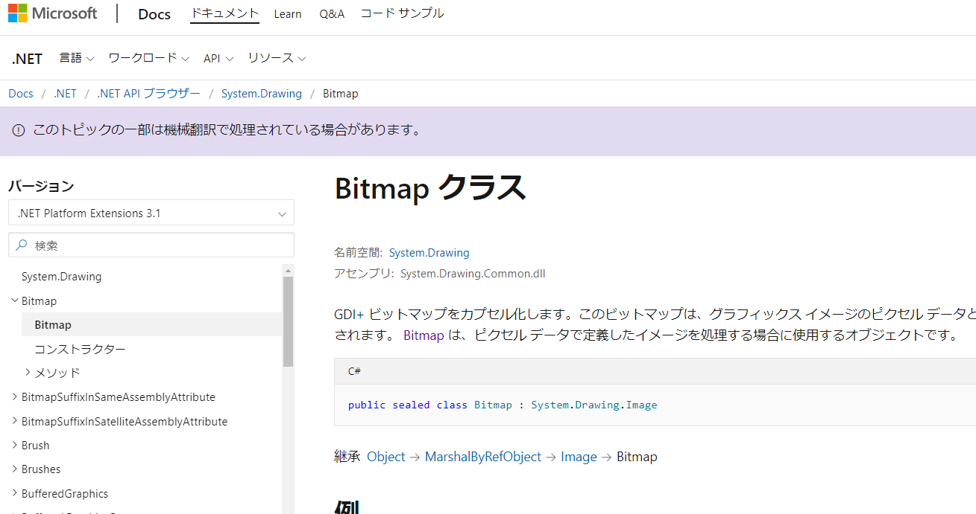
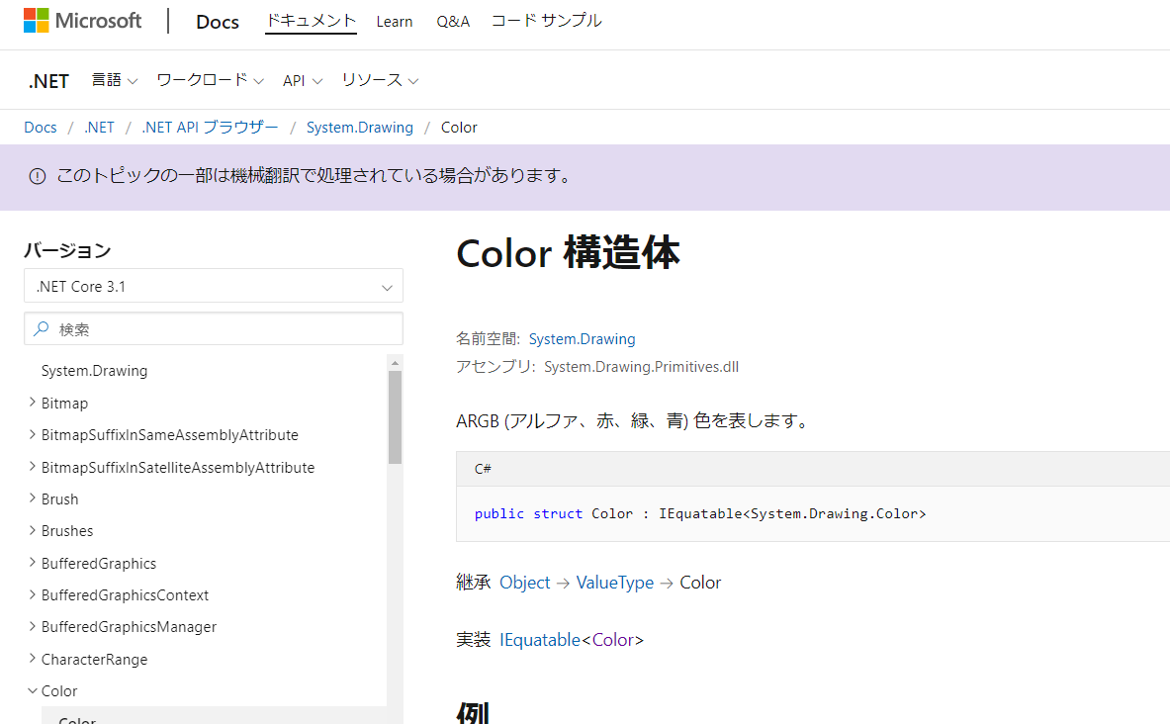
ネットでBitmap C#， Color C# などど検索し，次のページを表示してみましょう
→名前空間が判明！
Bitmapはクラス
Colorは構造体

Slide 6
名前空間をどう使うか
その１
その２：使用する箇所をフルネームにする
先頭に
using System.Drawing;
を追加する
System.Drawing.Bitmap bmp = new System.Drawing.Bitmap("hogehoge.png");
int width = bmp.Width;
int height = bmp.Height;
for( int i = 0 ; i < height ; i++ ){
for( int j = 0 ; j < width ; j++ ){
System.Drawing.Color colin = bmp.GetPixel(j,i);
int red = colin.R;
int green = colin.G;
int blue = colin.B;
int gray = (red+green+blue)/3;
System.Drawing.Color colout =
System.Drawing.Color.FromArgb(gray, gray, gray);
bmp.SetPixel(j, i, colout);
}
}
bmp.Save("hogehogeout.png");

Slide 7
実行してみよう
実行ファイルと同じフォルダに適当な画像ファイルを置く
（見本の例ではhogehoge.pngとしていたが，各自合わせる）
実行してみよう
同じフォルダに
hogehogeout.png
という画像が出来ているはず
白黒化されていればＯＫ！
速度が遅いとか問題はあるけれど，気にしない

Slide 8
Bitmap bmp = new Bitmap("hogehoge.png");
・Bitmap bmpはint aと同じ
型名と変数名の関係
・Bitmap bmp;
bmp = new Bitmap("hogehoge.png");
と二行に書いてもOK
・bmp = new Bitmap("ファイル名"); は a = 10;
と同様に初期化処理をしている
・bmp = "ファイル名"とは書けない、 左辺（Bitmap型）, 右辺(string型)で型が
一致しない
・クラス型（構造体型）変数を初期化する 方法はいくつかあるが、
new クラス名（引数）
のパターンが多い
クラス名（引数）をコンストラクタという
・クラス名Bitmapに対しbmpはインスタンス名
という
Bitmap bmp = new Bitmap("hogehoge.png");
int width = bmp.Width;
int height = bmp.Height;
for( int i = 0 ; i < height ; i++ ){
for( int j = 0 ; j < width ; j++ ){
Color colin = bmp.GetPixel(j,i);
int red = colin.R;
int green = colin.G;
int blue = colin.B;
int gray = (red+green+blue)/3;
Color colout = Color.FromArgb(gray, gray, gray);
bmp.SetPixel(j, i, colout);
}
}
bmp.Save("hogehogeout.png");

Slide 9
int width = bmp.Width;
int height = bmp.Height;
・bmp.Width, bmp.Heightは、
それぞれBitmap型のインスタンスである bmpが持っているデータになる
・インスタンス名.変数名の形となっている
変数名の部分は、プロパティという
・インスタンス名.変数名の形となっていて
同じような働きがあってもプロパティではなく
別の概念（フィールド）の可能性もある
→後日
・クラス名.変数名をとる場合もある
Bitmapにはこのタイプは存在しないが
もしあったとしたら
Bitmap.変数名 でアクセスされる
→スタティック
Bitmap bmp = new Bitmap("hogehoge.png");
int width = bmp.Width;
int height = bmp.Height;
for( int i = 0 ; i < height ; i++ ){
for( int j = 0 ; j < width ; j++ ){
Color colin = bmp.GetPixel(j,i);
int red = colin.R;
int green = colin.G;
int blue = colin.B;
int gray = (red+green+blue)/3;
Color colout = Color.FromArgb(gray, gray, gray);
bmp.SetPixel(j, i, colout);
}
}
bmp.Save("hogehogeout.png");

Slide 10
for( int i = 0 ; i < height ; i++ ){
for( int j = 0 ; j < width ; j++ ){
・単なる二重ループ
・２D画像のピクセル処理では
通常外のループを縦、
中のループを横に割り当てる
・jがx座標を、iがy座標になる
Bitmap bmp = new Bitmap("hogehoge.png");
int width = bmp.Width;
int height = bmp.Height;
for( int i = 0 ; i < height ; i++ ){
for( int j = 0 ; j < width ; j++ ){
Color colin = bmp.GetPixel(j,i);
int red = colin.R;
int green = colin.G;
int blue = colin.B;
int gray = (red+green+blue)/3;
Color colout = Color.FromArgb(gray, gray, gray);
bmp.SetPixel(j, i, colout);
}
}
bmp.Save("hogehogeout.png");

Slide 11
Color colin = bmp.GetPixel(j,i);
・Color colinはint a と同じく
型名と変数名
・変数名はインスタンス名という
・Colorはクラスと似て非なる構造体
今回は違いはないと考えてOK
・bmp.GetPixel(j,i)はbmpインスタンスが持つ 動作を表す
・bmp.GetPixel(j,i)で、 bmpインスタンスの(x,y)=(j,i)座標の画素の データをColor型のデータ（インスタンス）と して返却する動作をする
・Color型はコンストラクタがないため この方法で初期化する必要がある
・インスタンス名.メソッド名となるメソッドは
インスタンスメソッドという
・Bitmapクラスにはクラス名.メソッド名はない
がColor構造体にはColor.メソッド名がある
Bitmap bmp = new Bitmap("hogehoge.png");
int width = bmp.Width;
int height = bmp.Height;
for( int i = 0 ; i < height ; i++ ){
for( int j = 0 ; j < width ; j++ ){
Color colin = bmp.GetPixel(j,i);
int red = colin.R;
int green = colin.G;
int blue = colin.B;
int gray = (red+green+blue)/3;
Color colout = Color.FromArgb(gray, gray, gray);
bmp.SetPixel(j, i, colout);
}
}
bmp.Save("hogehogeout.png");

Slide 12
int red = colin.R;
int green = colin.G;
int blue = colin.B;
int gray = (red+green+blue)/3;
・colin.R, colin.G, colin.Bで
それぞれColor型のインスタンスcolinの
プロパティR,G,Bにアクセスしている
・別の変数red, green, blueに代入しているが
int gray = (colin.R+colin.G+colin.B)/3
としてもよい
・別の変数に入れるかどうかは
プロパティアクセスの頻度による
・上記のheight, widthなどは変数に入れたほうがいいかもしれない
Bitmap bmp = new Bitmap("hogehoge.png");
int width = bmp.Width;
int height = bmp.Height;
for( int i = 0 ; i < height ; i++ ){
for( int j = 0 ; j < width ; j++ ){
Color colin = bmp.GetPixel(j,i);
int red = colin.R;
int green = colin.G;
int blue = colin.B;
int gray = (red+green+blue)/3;
Color colout = Color.FromArgb(gray, gray, gray);
bmp.SetPixel(j, i, colout);
}
}
bmp.Save("hogehogeout.png");

Slide 13
Color colout = Color.FromArgb(gray, gray, gray);
・Color coloutはint aと同じく
型名と変数名（インスタンス名）
・Color.FromArgbは、
Colorクラスが持つメソッド
・インスタンスに属するメソッドに対して
クラス（構造体）に属するメソッドは
スタティックメソッドという
・Color.FromArgbメソッドの戻り値は
Colorインスタンスになる
・JavaではColorクラスのインスタンスは
Color col = new Color(100,100,100);
のようにコンストラクタで生成していたが
C＃では、スタティックメソッドで生成している
・左辺のcoloutはカラー構造体のインスタンス
右辺の戻り値もカラー構造体のインスタンス
→型は一致
Bitmap bmp = new Bitmap("hogehoge.png");
int width = bmp.Width;
int height = bmp.Height;
for( int i = 0 ; i < height ; i++ ){
for( int j = 0 ; j < width ; j++ ){
Color colin = bmp.GetPixel(j,i);
int red = colin.R;
int green = colin.G;
int blue = colin.B;
int gray = (red+green+blue)/3;
Color colout = Color.FromArgb(gray, gray, gray);
bmp.SetPixel(j, i, colout);
}
}
bmp.Save("hogehogeout.png");

Slide 14
bmp.SetPixel(j, i, colout);
bmp.Save("hogehogeout.png");
・それぞれBitmap型のインスタンスが持つ
インスタンスメソッド
・画素に色をセットするメソッドと
画像をファイルに書き出すメソッド
Bitmap bmp = new Bitmap("hogehoge.png");
int width = bmp.Width;
int height = bmp.Height;
for( int i = 0 ; i < height ; i++ ){
for( int j = 0 ; j < width ; j++ ){
Color colin = bmp.GetPixel(j,i);
int red = colin.R;
int green = colin.G;
int blue = colin.B;
int gray = (red+green+blue)/3;
Color colout = Color.FromArgb(gray, gray, gray);
bmp.SetPixel(j, i, colout);
}
}
bmp.Save("hogehogeout.png");

Slide 15
クラス型・構造体型データについて
クラス型・構造体型には
・データ
・動作
がある（他にもイベントなどもある）
データ：フィールド・プロパティとして提供される
（正確にはフィールドがプロパティを介して
詳細は後日）
動作：メソッドとして提供される
データと動作には、インスタンスに属するものと
クラスに属するもの（スタティックなもの）がある

Slide 16
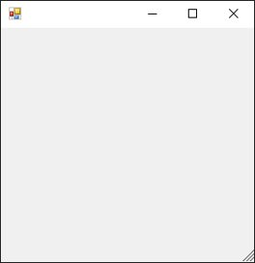
問題
①sin, cos などの三角関数をまとめているMathというクラスがある
こうしたsinなどのメソッドは、Mathクラスに対して
スタティックアクセスになるか、インスタンスアクセスになるか
②Windowを扱うFormクラスがある。
Windowの横幅や縦幅を扱うデータは、
スタティックアクセスになるか、インスタンスアクセスになるか

Slide 17
課題
画像を白黒化ではなく
セピア化するプログラムを作成し
そのコードと、実行結果の一例の画像を提出してください

